Slide 1
Gerência de Configuração
Prof. Me. Deivison S. Takatu
deivison.takatu@fatec.sp.gov.br

Slide 2
Sumário
O problema - Gerenciar Configuração;
O que é configuração?;
Itens de configuração;
Node.js;
Projetos React;
Pesquisando Template;
Atividade.

Slide 3

O problema - Gerenciar Configuração
Imagine uma equipe com
5 desenvolvedores...
Versões diferentes do código
Configurações diferentes
Bibliotecas em versões diferentes
O Desafio:
Como garantir que todos estejam trabalhando exatamente com a mesma configuração?
Variáveis de ambiente diferentes
Bancos de dados diferentes

Slide 4
O problema - Gerenciar Configuração
"Na minha máquina funciona!"
Desenvolvimento
Código + Node 20 → FUNCIONA
Produção
Código + Node 18 → ERRO

Slide 5




O que é configuração?
Configuração é o conjunto de informações que determina como um sistema deve funcionar.
versão da aplicação
versão das bibliotecas
banco de dados
portas
URLs
variáveis de ambiente
parâmetros de execução
Código
Versão da aplicação e scripts
Dependências
Bibliotecas e suas versões
Banco de Dados
Portas, URLs, schemas
Ambiente
Variáveis e parâmetros

Slide 6
Itens de configuração
codeCódigo
.js • .java • .py
inventory_2Dependências
package.json • pom.xml
tuneConfigurações
.env • YAML • JSON
storageBanco
scripts SQL
cloudInfraestrutura
Docker • Terraform
descriptionDoc. e Scripts
README • build test • deploy

Slide 7
Instalando o Node.js
Node.js é um ambiente de execução JavaScript que permite a execução de código no backend, ou seja, no servidor. Em vez de gerar diretamente conteúdo HTML, ele atua como um serviço para atender às requisições de uma aplicação.
Com o Node.js, é possível utilizar a mesma linguagem, JavaScript, tanto no servidor quanto no navegador. Isso possibilita uma maior integração entre o frontend e o backend, tornando o desenvolvimento mais eficiente e unificado.

Slide 8
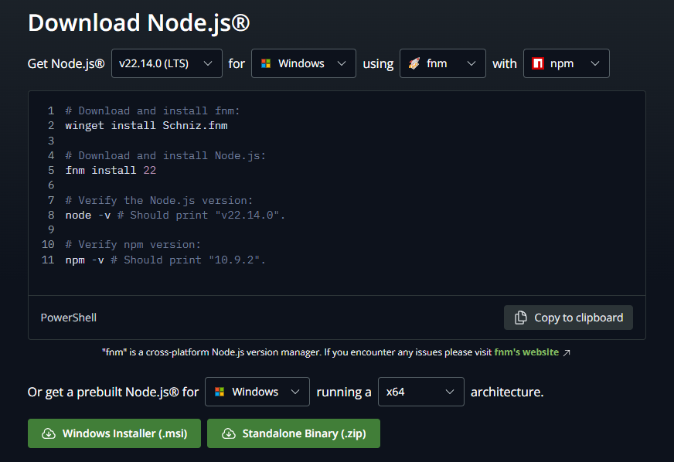
Instalando o Node.js
Fonte: https://nodejs.org/en/download

Slide 9
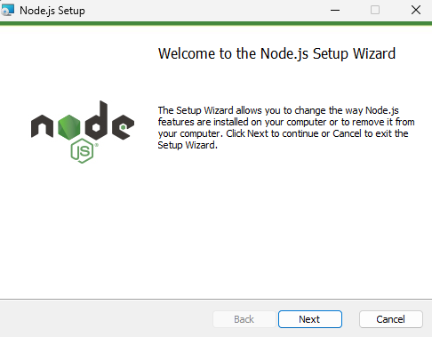
Instalando o Node.js
Escolha a versão do seu sistema operacional
Baixe e execute o instalador
Siga as etapas "Next > Next > Install"
Para testar a instalação:
Abra o Prompt de Comando
Digite node --version
Se aparecer a versão instalada, está correto
Fonte: Elaboração própria.

Slide 10
Node Package Manager (NPM)
O NPM (Node Package Manager) é o gerenciador de pacotes do Node.js, instalado automaticamente com ele. Ele facilita a instalação, atualização e remoção de bibliotecas e frameworks JavaScript, além de permitir a criação e compartilhamento de módulos públicos ou privados. Com o NPM, todas as dependências do projeto são gerenciadas de forma automatizada, evitando a necessidade de downloads manuais.
Um dos principais recursos do NPM é o package.json, que registra todas as dependências do projeto. Isso simplifica a colaboração entre desenvolvedores, pois basta rodar npm install para baixar automaticamente todos os pacotes necessários. Dessa forma, o NPM melhora a organização, a eficiência e a escalabilidade dos projetos.

Slide 11
Criando um Projeto React
O comando npx create-react-app <nome> é usado para criar um novo projeto React com uma configuração inicial pronta para desenvolvimento.
Criará uma nova aplicação React com toda a estrutura de arquivos e configurações necessárias, incluindo:
Sistema de build com Webpack
Babel para transpilar JavaScript moderno
Ambiente de desenvolvimento com servidor local
Scripts prontos para build e teste
Estrutura básica de pastas
npx é um executador de pacotes npm que vem com o Node.js
create-react-app é um pacote oficial do React que gera o projeto
Referências: Banks, A.; Porcello, E. (2017).

Slide 12
Criando um Projeto React
# Passo 1: Criar o projeto React
npx create-react-app meu-projeto-react
# Passo 2: Navegar para a pasta do projeto
cd meu-projeto-react
# Passo 3: Abrir o VS Code na pasta do projeto (se ainda não estiver aberto)
code .
# Passo 4: Inicie o servidor local para visualizar o projeto no navegador
npm start

Slide 13
Criando um Projeto React
Pasta node_modules
Contém os pacotes instalados (bibliotecas JS) npm i (install) para instalar as dependências do projeto
Pasta public
Contém arquivo HTML, JSON, imagens
Pasta src
Contém arquivos JS React do seu projeto
O arquivo .gitignore contém a definição dos arquivos (como senhas) e diretórios que devem ser ignorados pelo Git. Já o package.json e o package-lock.json contém informações e comandos necessários para a configuração do projeto, incluindo os dados sobre as dependências dos pacotes
Fonte: Elaboração própria.

Slide 14
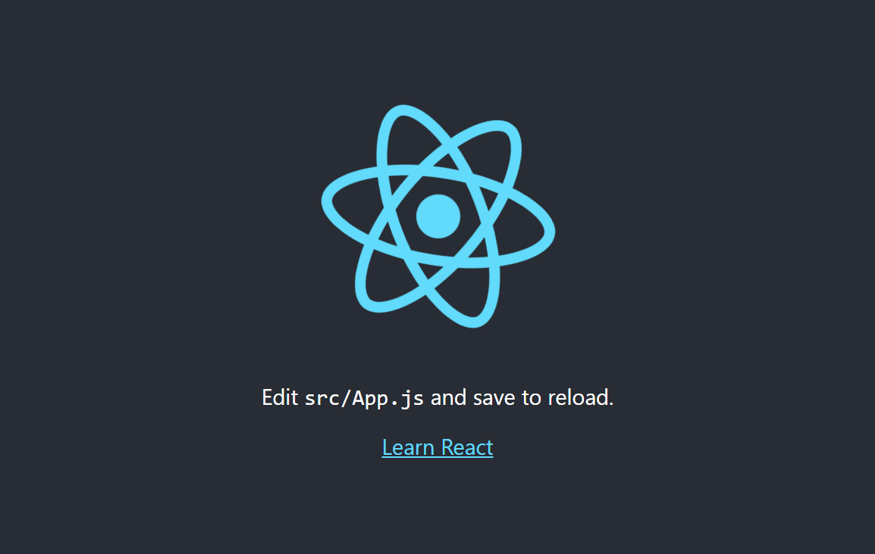
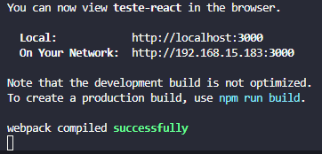
Criando um Projeto React
Fonte: Elaboração própria.
Fonte: Elaboração própria.

Slide 15
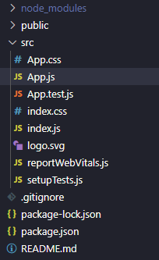
Criando um Projeto React
index.js
Ponto de entrada do React (renderiza App no DOM).
App.js
Componente raiz da aplicação (define a estrutura inicial).
App.css
Estilos do componente App (pode usar CSS Modules/Styled Components).
index.css
Estilos globais (afeta toda a aplicação).
Fonte: Elaboração própria.

Slide 16
Buscando Projetos por Frameworks
Encontrar projetos modelos, desenvolvidos com um framework desejado, pode acelerar muito o desenvolvimento da aplicação. Muitas vezes não é necessário começar do zero, pois, a comunidade open source oferece centenas de projetos gratuitos, personalizáveis e com boas práticas de código.
Ferramentas para pesquisar projetos:
GitHub - Repository search *Utilizar o comando git clone <url>
Vercel - Busca por Templates *Fazer o download apenas de uma parte do repositório
CodeSandbox - Template Search

Slide 17
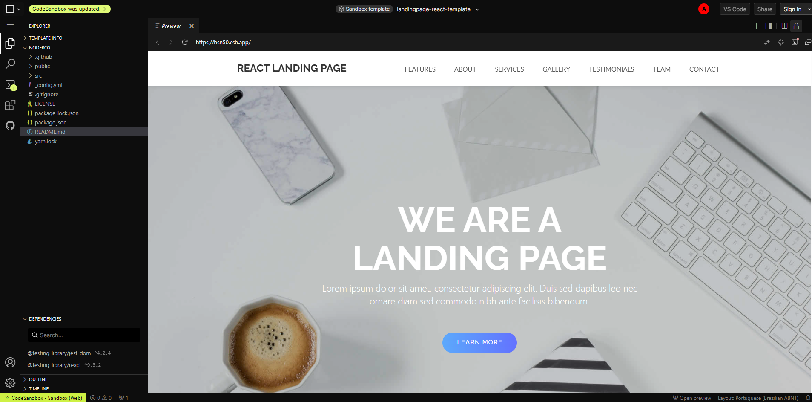
Fonte: https://codesandbox.io/

Slide 18
Atividade
1. Pesquise um template de projeto desenvolvido em React, importe-o, faça as alterações e salve em um repositório no Github.
2. Em seguida, documente todas as etapas da atividade em um único arquivo, incluindo descrições, prints das telas, e os links dos repositórios no GitHub e do projeto na Vercel.

Slide 19
Referências
HUMBLE J; PRIKLANDNICKI R. Entrega Contínua: Como Entregar Software de Forma Rápida e Confiável. São Paulo: Bookman, 2013
MUNIZ, A.; et al. Jornada Devops: Unindo Cultura Ágil, Lean e Tecnologia Para Entrega De Software Com Qualidade. São Paulo: Brasport, 2019.
SATO D. DevOps na prática: entrega de software confiável e automatizada. São Paulo: Casa do Código, 2014.
SILVA, R. Entrega contínua em Android: Como automatizar a distribuição de apps. São Paulo: Casa do Código, 2016.
ARUNDEL, J. DOMINGUS, J. DevOps nativo de nuvem com Kubernetes. São Paulo: Novatec, 2019.

Slide 20
Referências
MORAES, G. Caixa de Ferramentas DevOps: Um guia para construção, administração e arquitetura de sistemas modernos. São Paulo: Casa do Código, 2015.
PIRES, A.; MILITÃO, J. Integração Contínua com Jenkins. São Paulo: Casa do Código, 2019.
VITALINO, J. F. N.; CASTRO, M. A. N. Descomplicando o Docker. 2 ed. São Paulo: Brasport, 2018. SILVERMAN, R. E. Git: guia prático. São Paulo: Novatec, 2019.
KIM, G; HUMBLE, J; DEBOIS, P; WILLIS, J; Manual de DEVOPS: Como obter agilidade, confiabilidade e segurança em organizações tecnológicas. São Paulo: Starlin Alta Editora, 2018.

Slide 21
Gerência de Configuração
Prof. Me. Deivison S. Takatu
deivison.takatu@fatec.sp.gov.br

